Slide 1

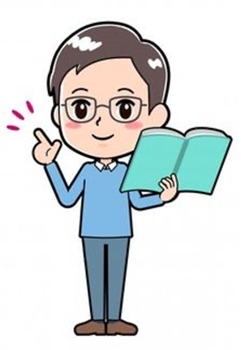

الطرح مع وجود الأصفار
ص ٩٨
٣ – ٥
الطرح
الفصل الثالث
فكرة درسنا يا أصدقائي هي :
أطرح أعدادًا مع وجود الأصفار

Slide 2

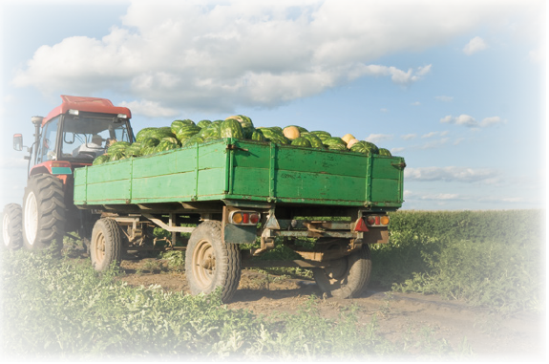

الطرح مع وجود الأصفار
ص ٩٨
٣ – ٥
الطرح
الفصل الثالث
إذا كانت كتلة حمولة بطيخ ٣٠٠ كجم ، وكتلة حمولة أخرى ١٣٤ كجم ، فما الفرق بين كتلتيهما ؟
أحيانًا يجب علي أن أعيد التجميع أكثر من مرة كي أجد ناتج الطرح

Slide 3


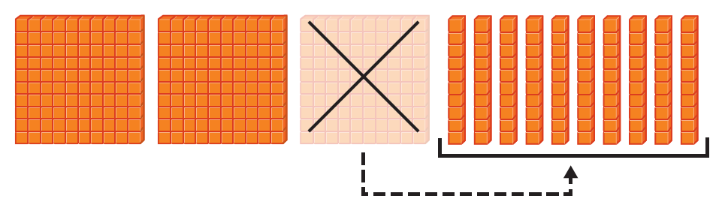
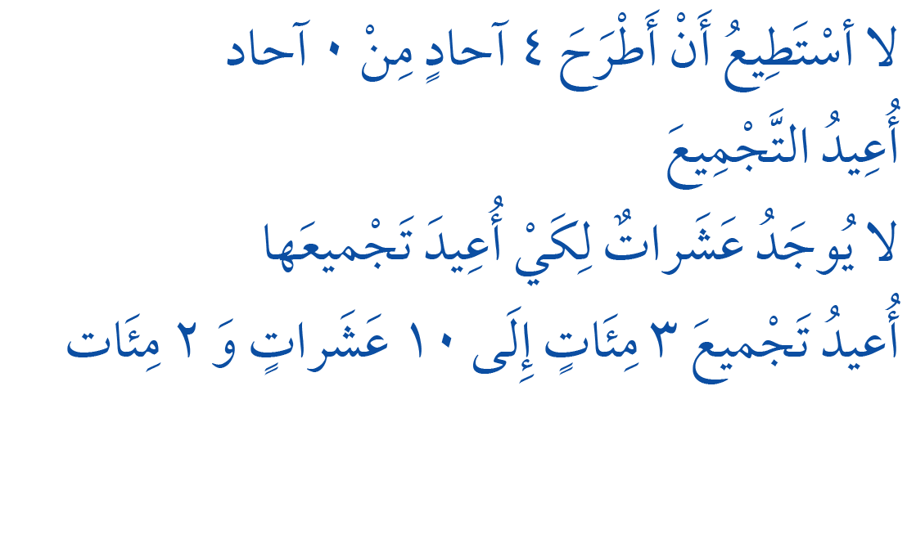
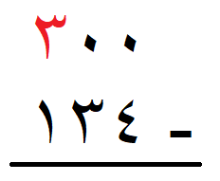
الطرح مع وجود الأصفار
ص ٩٨
٣ – ٥
الطرح
الفصل الثالث
أجد ناتج طرح ٣٠٠ – ١٣٤
الخطوة ١ : أعيد التجميع
٢
١٠

Slide 4
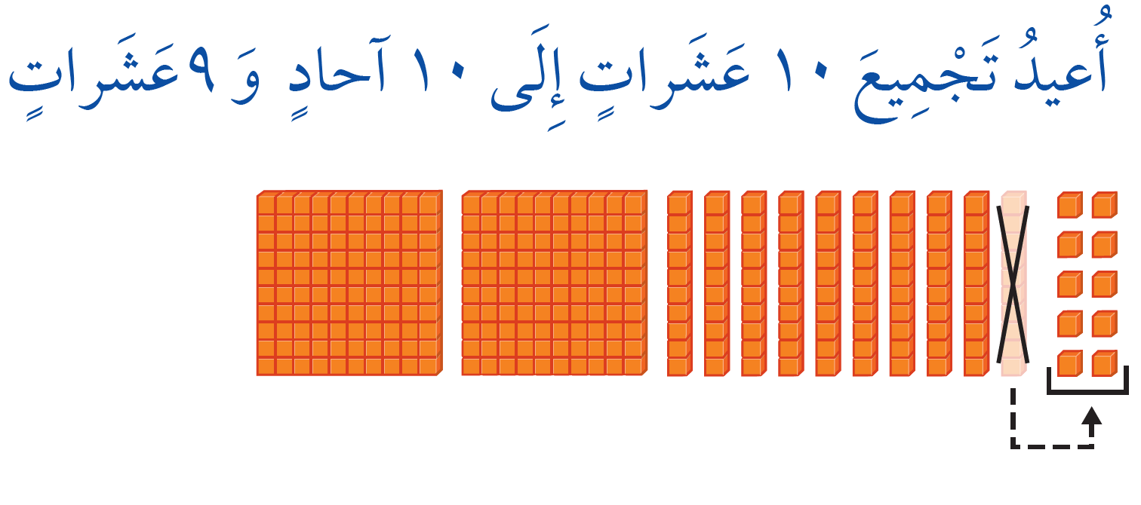
الطرح مع وجود الأصفار
ص ٩٨
٣ – ٥
الطرح
الفصل الثالث
الخطوة ٢ : أعيد التجميع
٩
٢
١٠
١٠

Slide 5
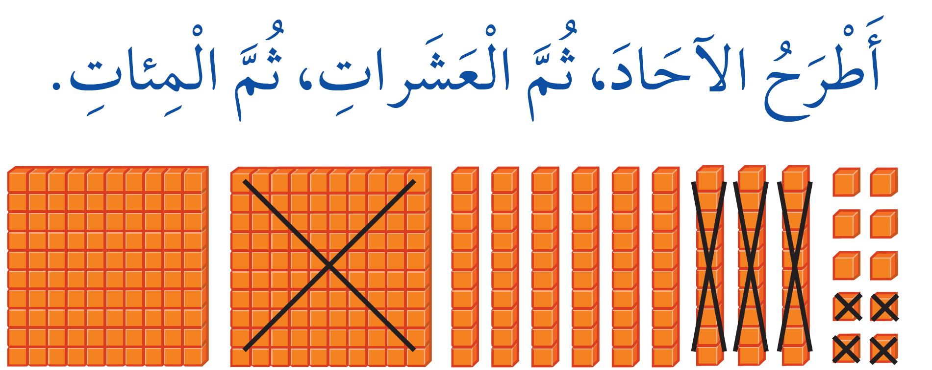
الطرح مع وجود الأصفار
ص ٩٨
٣ – ٥
الطرح
الفصل الثالث
الخطوة ٣ : أطرح
٩
٢
١٠
١٠
١
٦
٦
إذن الفرق بين الكتلتين ١٦٦ كجم

Slide 6
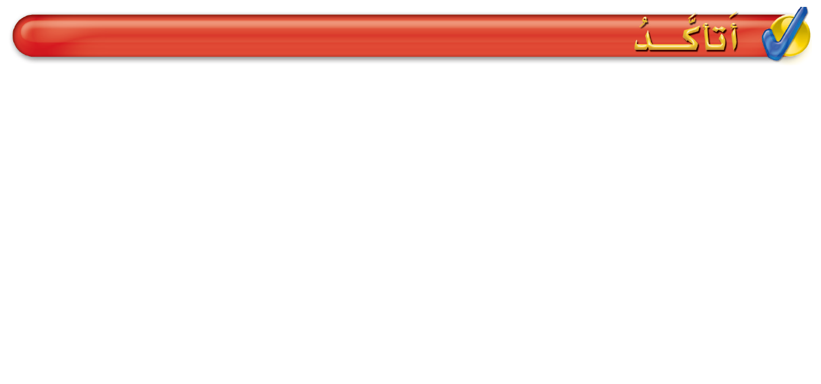
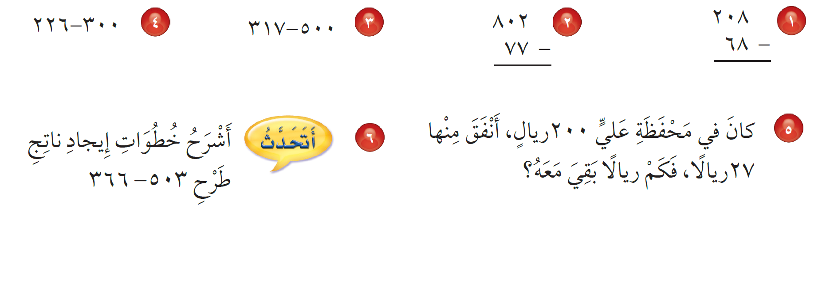

الطرح مع وجود الأصفار
ص ٩٩
٣ – ٥
الطرح
الفصل الثالث
أجد ناتج الطرح ، ثم أتحقق من إجابتي :
٩
٩
٩
١٠
١٠
٧
١٢
١
٢
١٠
١٠
٤
١٠
١٠
= ٤
٧
١
٨
= ٣
٧
٢
٥
١
٤
٠
٢٠٠ – ٢٧ = ١٧٣ ريالًا

Slide 7

الطرح مع وجود الأصفار
ص ٩٩
٣ – ٥
الطرح
الفصل الثالث
لا أستطيع أن أطرح ٦ آحاد من ٣ آحاد ، لذا أعيد التجميع
ولأنه لا توجد عشرات لكي أعيد تجميعها فإنني أعيد تجميع ٥ مئات إلى ١٠ عشرات و ٤ مئات ، ثم أعيد تجميع ١٠ عشرات إلى ١٠ آحاد و ٩ عشرات
وأخيرًا أطرح الآحاد ثم العشرات ثم المئات فيكون ناتج الطرح هو ١٣٧

Slide 8

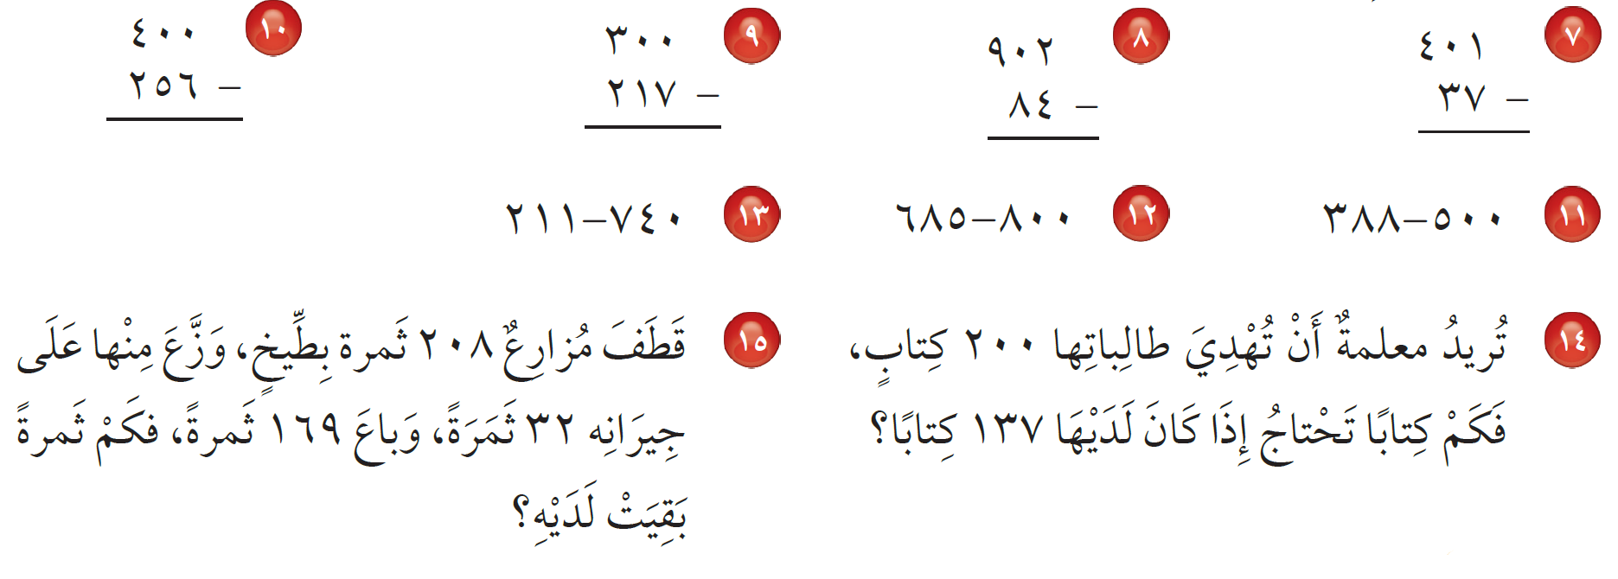

الطرح مع وجود الأصفار
ص ٩٩
٣ – ٥
الطرح
الفصل الثالث
أجد ناتج الطرح ، ثم أتحقق من إجابتي :
٩
٩
٩
٩
٣
١٠
١٠
٢
٣
١٠
١٠
١٠
١٢
١٠
١١
٨
١
٤
٤
٨
٣
٨
١
٨
٣
٦
٤
٩
٩
١٠
١٠
٤
٣
١٠
١٠
١٠
٧
١
١
٥
= ٩
= ٥
١
٢
١
= ٢

Slide 9
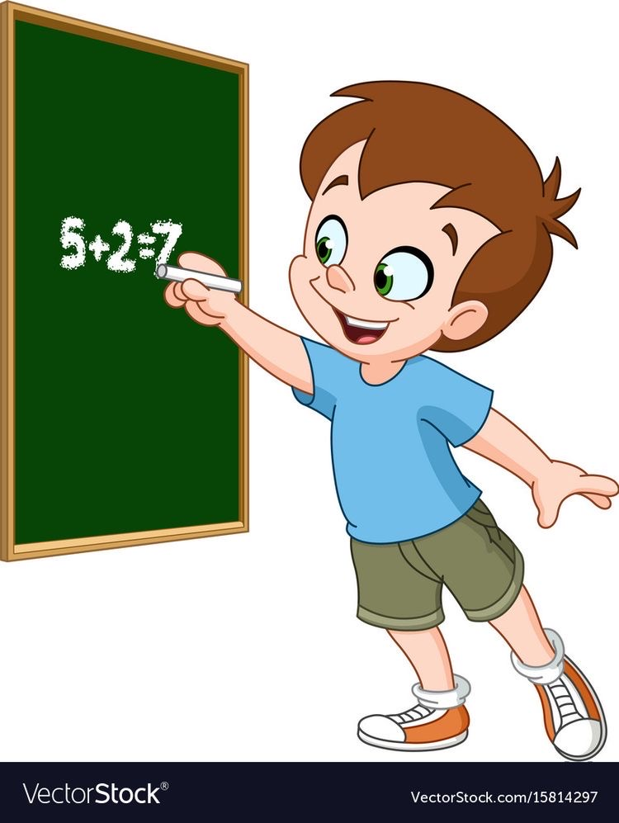
الطرح مع وجود الأصفار
ص ٩٩
٣ – ٥
الطرح
الفصل الثالث
٢٠٠ – ١٣٧ = ٦٣ كتابًا
٢٠٨ – ٢٠١ = ٧ ثمرات

Slide 10


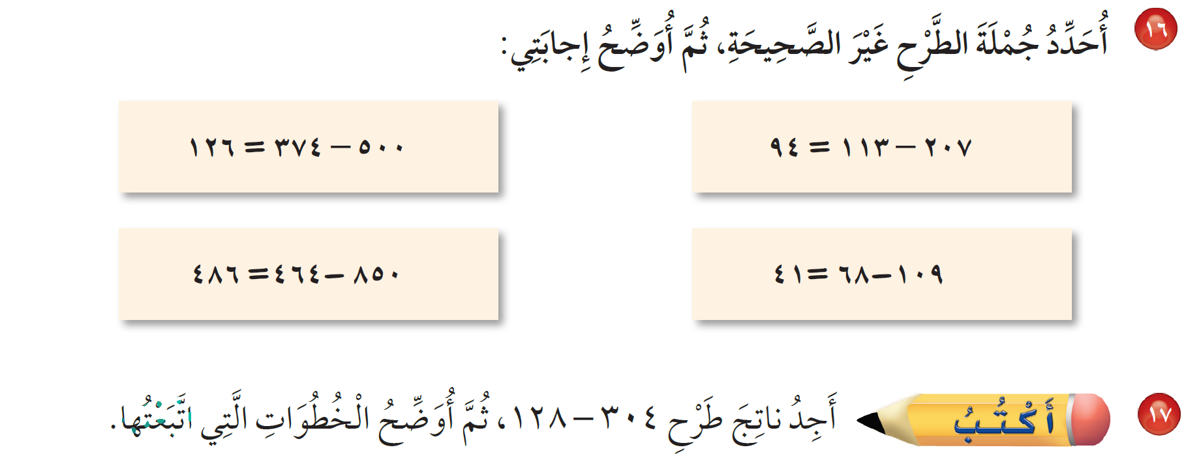
الطرح مع وجود الأصفار
ص ٩٩
٣ – ٥
الطرح
الفصل الثالث
لأن منزلة المئات بقيت كما هي رغم إعادة التجميع
٣٠٤ – ١٢٨ = ١٧٦

